Slide 1
Menyelesaikan Siklus Akuntansi
Bab 5

Slide 2

Tujuan
Setelah mempelajari bab ini, peserta diharapkan mampu:
Mengidentifikasi akun-akun yang akan ditutup.
Membuat ayat jurnal penutup dan memindahkanya ke buku besar.
Menyiapkan neraca saldo setelah penutupan.s-jenis laporan keuangan

Slide 3
Proses Penutuoan
Proses penutupan akun merupakan kegiatan yang harus dilakukan di akhir periode akuntansi setelah laporan keuangan selesai disusun
Agar kita dapat mengukur pendapatan, beban, dan prive untuk periode akuntansi berikutnya.
Proses penutupan membantu perusahaan dalam menghitung pendapatan dan beban yang terjadi dalam satu periode akuntansi.
TUJUANNYA:

Slide 4
Proses Penutuoan
Akun temporer atau akun nominal mengakumulasikan data hanya untuk satu periode akuntansi saja.
1. dibuka di awal periode akuntansi;
2. digunakan untuk mencatat transaksi selama satu periode akuntansi saja; dan
3. ditutup di akhir periode akuntansi.
Contohnya: 1. akun-akun yang ada pada laporan laba rugi; akun prive; akun ikhtisar laba rugi.
Karakteristik:

Slide 5
Proses Penutuoan
Akun Permanen /Akun riil melaporkan aktivitas-aktivitas yang terkait dengan satu atau lebih periode akuntansi di masa yang akan datang.
akun permanen tidak akan pernah ditutup sepanjang perusahaan masih beroperasi (belum dilikuidasi).
kun-akun yang terdapat pada laporan posisi keuangan, yaitu Aset, Liabilitas, dan Modal Pemilik.

Slide 6
Proses Penutuoan
Akun Permanen /Akun riil melaporkan aktivitas-aktivitas yang terkait dengan satu atau lebih periode akuntansi di masa yang akan datang.
akun permanen tidak akan pernah ditutup sepanjang perusahaan masih beroperasi (belum dilikuidasi).
akun-akun yang terdapat pada laporan posisi keuangan, yaitu Aset, Liabilitas, dan Modal Pemilik.

Slide 7
Proses Penutuoan
Ayat jurnal penutup dibuat untuk: memindahkan saldo akhir dari akun-akun pendapatan, beban, dan prive ke akun modal pemilik.
Laporan laba rugi disusun untuk melaporkan pendapatan yang diperoleh dan beban yang terjadi pada periode akuntansi tertentu.
Laporan perubahan modal pemilik disusun untuk melaporkan perubahan yang terjadi pada modal pemilik pada periode tertentu.

Slide 8
Proses Penutuoan
Akun pendapatan, beban, dan prive harus memiliki saldo sebesar nol di awal periode akuntansi

Slide 9
Proses Penutuoan
Akun modal pemilik harus memperlihatkan (1) pertambahan dari pendapatan,
(2) penurunan dari
beban dan prive.

Slide 10
Kebutuhan Adanya Akun Ikhtisar Laba Rugi
Ikhtisar laba rugi dibutuhkan untuk membantu proses penutupan.
Ikhtisar laba rugi tidak memiliki saldo normal.
Saldo ikhtisar laba rugi ditentukan jumlah yang dipindahkan ke akun tersebut pada akhir periode akuntansi.
ikhtisar laba rugi adalah akun sementara, maka akun ikhtisar laba rugi pada akhir periode akuntansi akan ditutup ke akun modal pemilik.

Slide 11
Kebutuhan Adanya Akun Ikhtisar Laba Rugi
Akun ikhtisar laba rugi mempunyai saldo kredit bila:
Total pendapatan > Total beban = Laba,
Ikhtisar Laba Rugi
Debit Total Beban | Kredit Pendapatan (lebih besar dari beban) (Saldo kredit adalah laba)

Slide 12
Kebutuhan Adanya Akun Ikhtisar Laba Rugi
Akun ikhtisar laba rugi mempunyai saldo debit bila:
Total pendapatan < Total beban = Rugi
Ikhtisar Laba Rugi
Debit Total Beban (lebih besar dari pendapatan) (Saldo debit adalah rugi) | Kredit Pendapatan

Slide 13
Penyusunan Ayat Jurnal Penutup pada PO Semesta Raya
Pada akhir periode akuntansi, PO Semesta Raya membuat 4 ayat jurnal penutup sebagai berikut.
Ayat jurnal penutup untuk akun-akun pendapatan
Ayat jurnal penutup untuk akun-akun beban
Ayat jurnal penutup untuk akun prive
Ayat jurnal penutup untuk akun ikhtisar laba. rugi

Slide 14
Ayat Jurnal Penutup untuk Akun-Akun Pendapatan
Ayat jurnal penutup untuk akun-akun pendapatan:
mendebit akun-akun pendapatan
mengkredit akun ikhtisar laba rugi

Slide 15
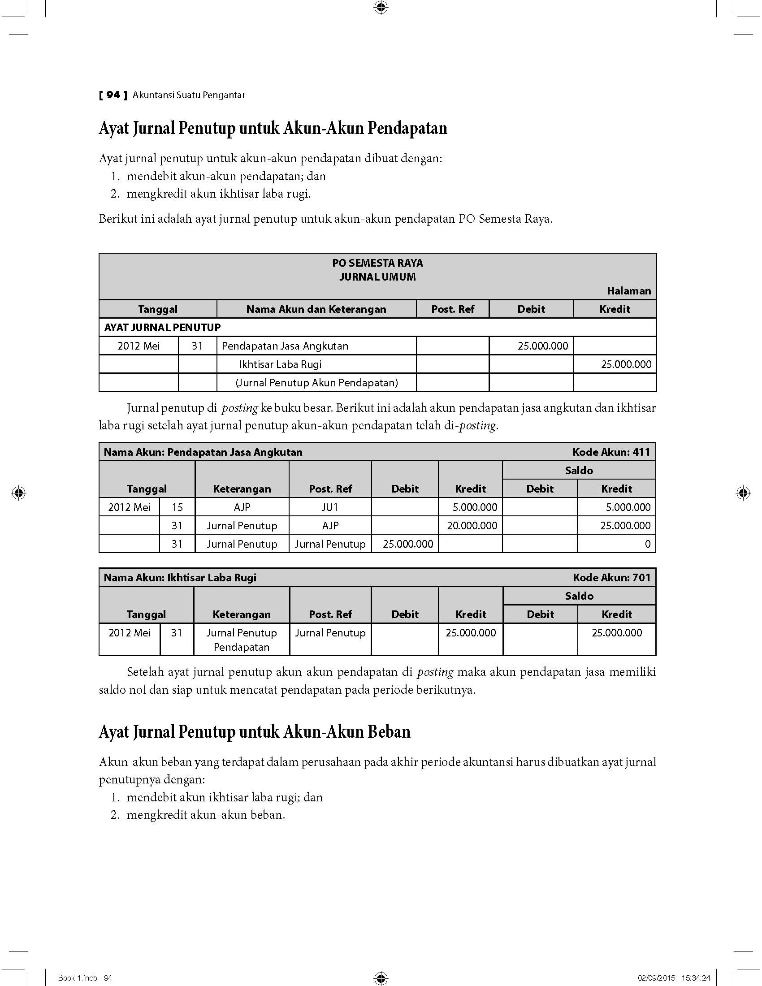
Ayat Jurnal Penutup untuk Akun-Akun Pendapatan
Berikut ini adalah ayat jurnal penutup untuk akun-akun pendapatan PO Semesta Raya.

Slide 16
Ayat Jurnal Penutup untuk Akun-Akun Pendapatan
Jurnal penutup di-posting ke buku besar. Berikut ini adalah akun pendapatan jasa angkutan dan ikhtisar laba rugi setelah ayat jurnal penutup akun-akun pendapatan telah di-posting.
Setelah ayat jurnal penutup akun-akun pendapatan di-posting maka akun pendapatan jasa memiliki saldo nol dan siap untuk mencatat pendapatan pada periode berikutnya.

Slide 17
Ayat Jurnal Penutup untuk Akun-Akun Beban
Akun-akun beban yang terdapat dalam perusahaan pada akhir periode akuntansi harus dibuatkan ayat jurnal penutupnya dengan:
1. mendebit akun ikhtisar laba rugi; dan
2. mengkredit akun-akun beban.

Slide 18
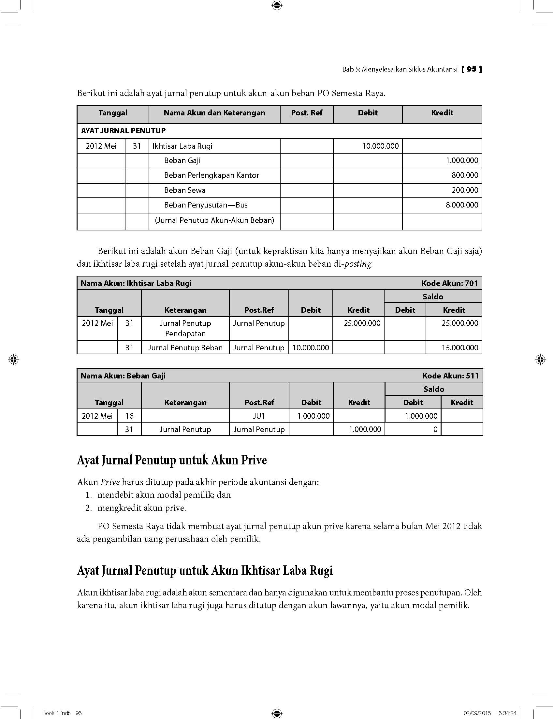
Ayat Jurnal Penutup untuk Akun-Akun Beban
Berikut ini adalah ayat jurnal penutup untuk akun-akun beban PO Semesta Raya.

Slide 19
Ayat Jurnal Penutup untuk Akun-Akun Beban
Berikut ini adalah akun Beban Gaji (untuk kepraktisan kita hanya menyajikan akun Beban Gaji saja) dan ikhtisar laba rugi setelah ayat jurnal penutup akun-akun beban di-posting.

Slide 20
Ayat Jurnal Penutup untuk Akun Prive
Akun Prive harus ditutup pada akhir periode akuntansi dengan:
1. mendebit akun modal pemilik; dan
2. mengkredit akun prive.
PO Semesta Raya tidak membuat ayat jurnal penutup akun prive karena selama bulan Mei 2012 tidak ada pengambilan uang perusahaan oleh pemilik.

Slide 21
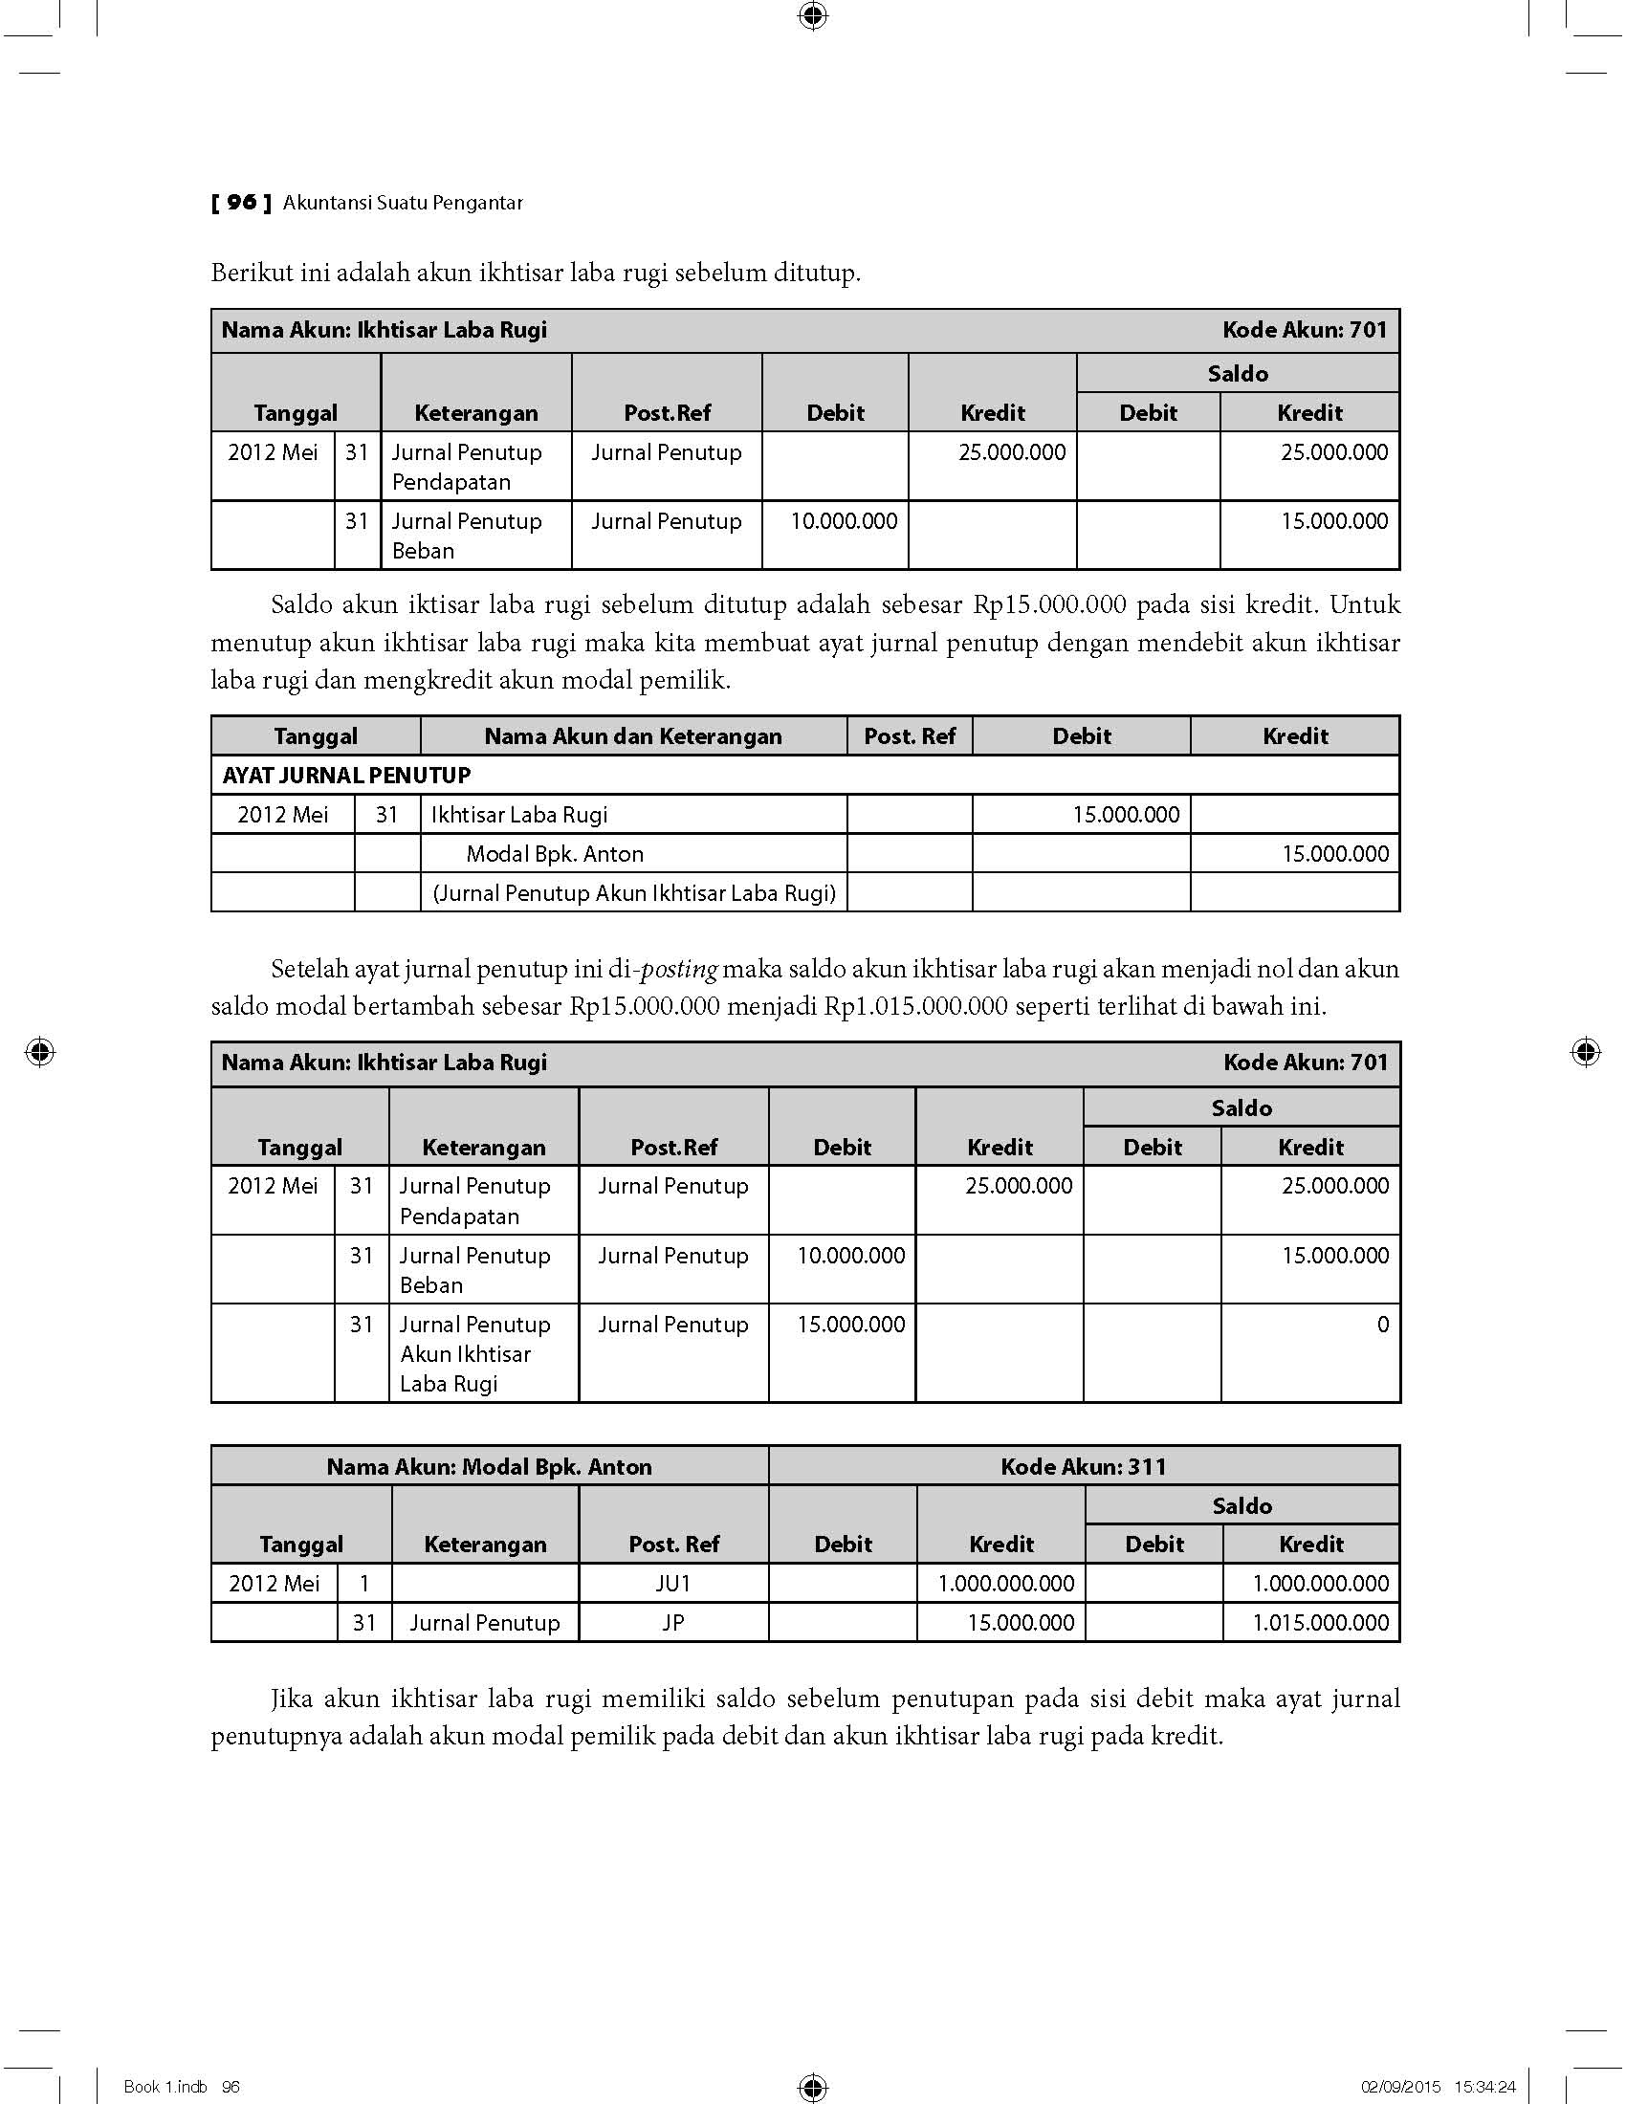
Ayat Jurnal Penutup untuk Akun Ikhtisar Laba Rugi
Akun ikhtisar laba rugi adalah akun sementara dan hanya digunakan untuk membantu proses penutupan. Oleh karena itu, akun ikhtisar laba rugi juga harus ditutup dengan akun lawannya, yaitu akun modal pemilik. Berikut ini adalah akun ikhtisar laba rugi sebelum ditutup.

Slide 22
Ayat Jurnal Penutup untuk Akun Ikhtisar Laba Rugi
Untuk menutup akun ikhtisar laba rugi maka kita membuat ayat jurnal penutup dengan mendebit akun ikhtisar laba rugi dan mengkredit akun modal pemilik.

Slide 23
Ayat Jurnal Penutup untuk Akun Ikhtisar Laba Rugi
Setelah ayat jurnal penutup ini di-posting maka saldo akun ikhtisar laba rugi akan menjadi nol dan akun saldo modal bertambah sebesar Rp15.000.000 menjadi Rp1.015.000.000 seperti terlihat di bawah ini.

Slide 24
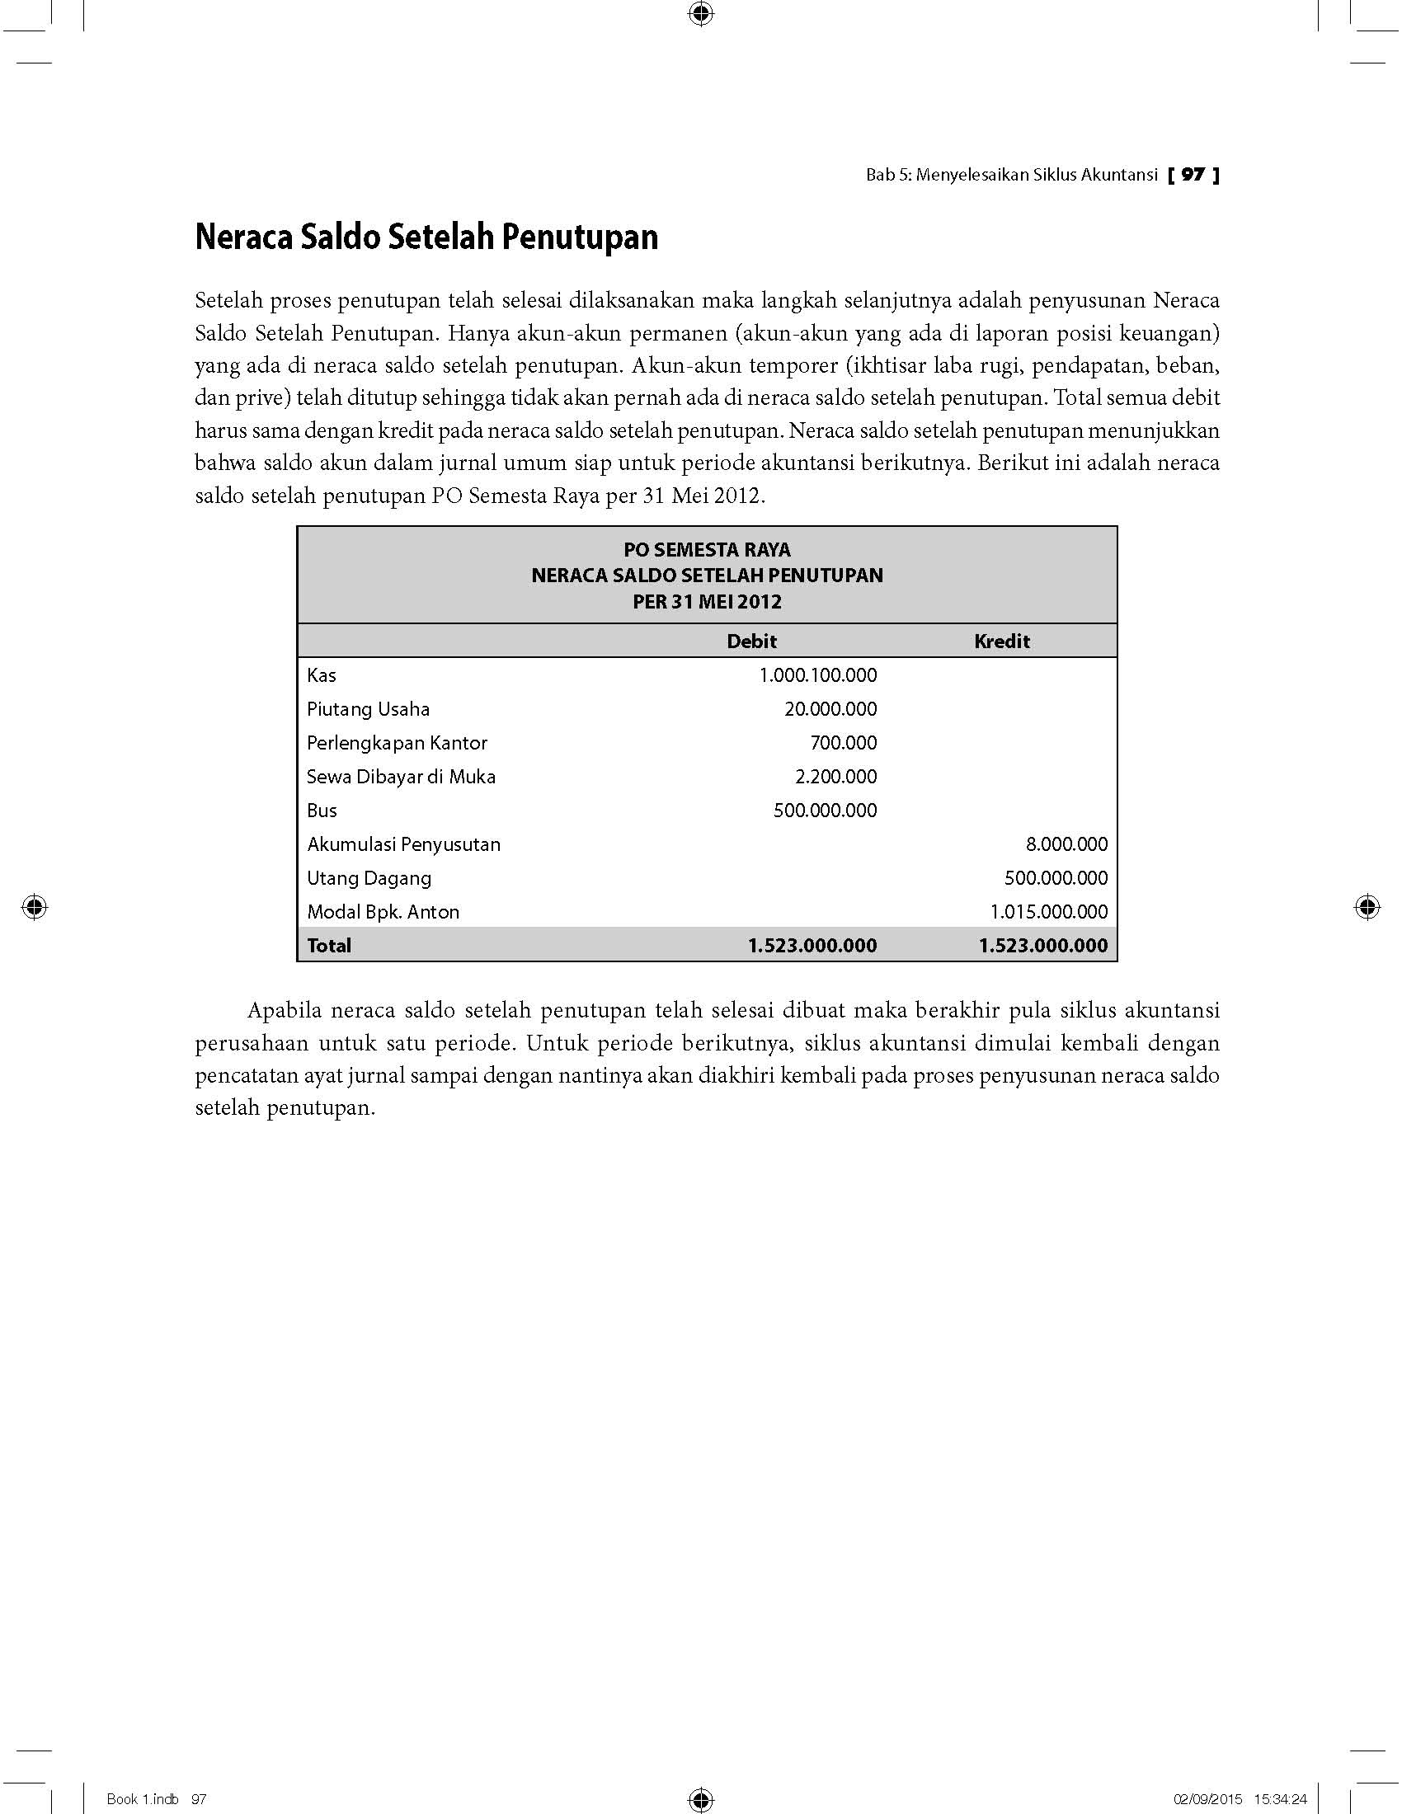
Neraca Saldo Setelah Penutupan
Langkah berikutnya -> penyusunan Neraca Saldo Setelah Penutupan.
Di neraca saldo setelah penutupan: Hanya ada akun permanen
Total semua debit harus sama dengan kredit
Menunjukkan bahwa saldo akun dalam jurnal umum siap untuk periode akuntansi berikutnya

Slide 25
TERIMA KASIH

